Slide 1
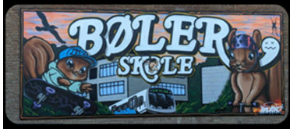

Velkommen til foreldremøte!
PÅ BØLER SKOLE

Slide 2
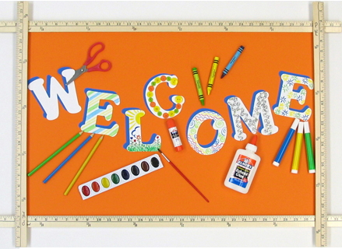
Agenda for møtet
Felles informasjon for hele trinnet
FAU
Klassevise foreldremøter med egen agenda

Slide 3
Presentasjonsrunde
Ansatte på trinn:
1.trinn: Safia, Anniken, Lata, Ida, Sinem og Sondre
2. trinn: Mathusha, Mai, Marie, Bushra
3.trinn: Sarah, Espen, Torill, Helene, Ingeborg, Mia
4. trinn: Hilde, Nikolai, Oddvar, Helene, Bergithe, Anita
5. trinn: Kristian, Elin, Trude Ambjør
6. trinn: Anders, Vegard, Lisa, Elise, Kim- Victor
Ansatte i AKS: Erik Støa Berg
Baseledere: Monica, Leonardo, Bjørn, Kenneth
Skolehelsetjenesten: Oda og Miriam
Ledelse:
Rektor: Nina Liholm
Assisterende rektor: 7-10: Carine Holt
Undervisningsinspektør 1-6: Guro Trefall
Sosiallærer:
1-6: Jon-Fredrik Hersleth
7-10: Marianne Skants

Slide 4
Forventninger til elevene
Møte presis
Stille på skolen med nødvendig utstyr (her må også foresatte hjelpe til!)
Snakke hyggelig til og med hverandre
Være rause med hverandre
Bidra til et godt klasse og skolemiljø
Ta vare på skolens eiendeler og miljø: erstatning forekommer ved bevisst ødelegging

Slide 5
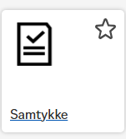
Felles regler og generell informasjon
En Mobilfri skole
Smartklokker og mobil blir samlet inn hver dag
Når barna er på skolen, ringes det fra lærer eller kontoret
Dere kan ringe kontoret hvis det er beskjeder som må gis
Eget skjema for medisinhåndtering (laste ned fra skolen hjemmeside og levere til skolen) Medisinhåndtering
Digitalt samtykke i Portalen. Alle må svare ut disse (fotografering, jodtabletter, overføring av informasjon ved skolebytte
etc.)
Adresseendring: skjer automatisk når dere registrerer ny adresse i Folkeregisteret
Fotografering 5-8. oktober 2025
Utleie gratis mandag- torsdag ved arrangementer for hele klassen – bygge klassemiljø. Lenke til søknad på hjemmesiden Utlån og utleie av lokaler

Slide 6
Fravær
Kontakt med lærere foregår via skolemelding som tidligere (skolemeding foreldre)
Her kan man kommunisere mellom skole-hjem
Her melder man fravær ved sykdom/ legebesøk etc
Regler fravær:
En dag med fravær meldes til kontaktlærer, og kontaktlærer kan innfri opp til en dag fravær.
Fravær over en dag må søkes om til rektor.

Slide 7
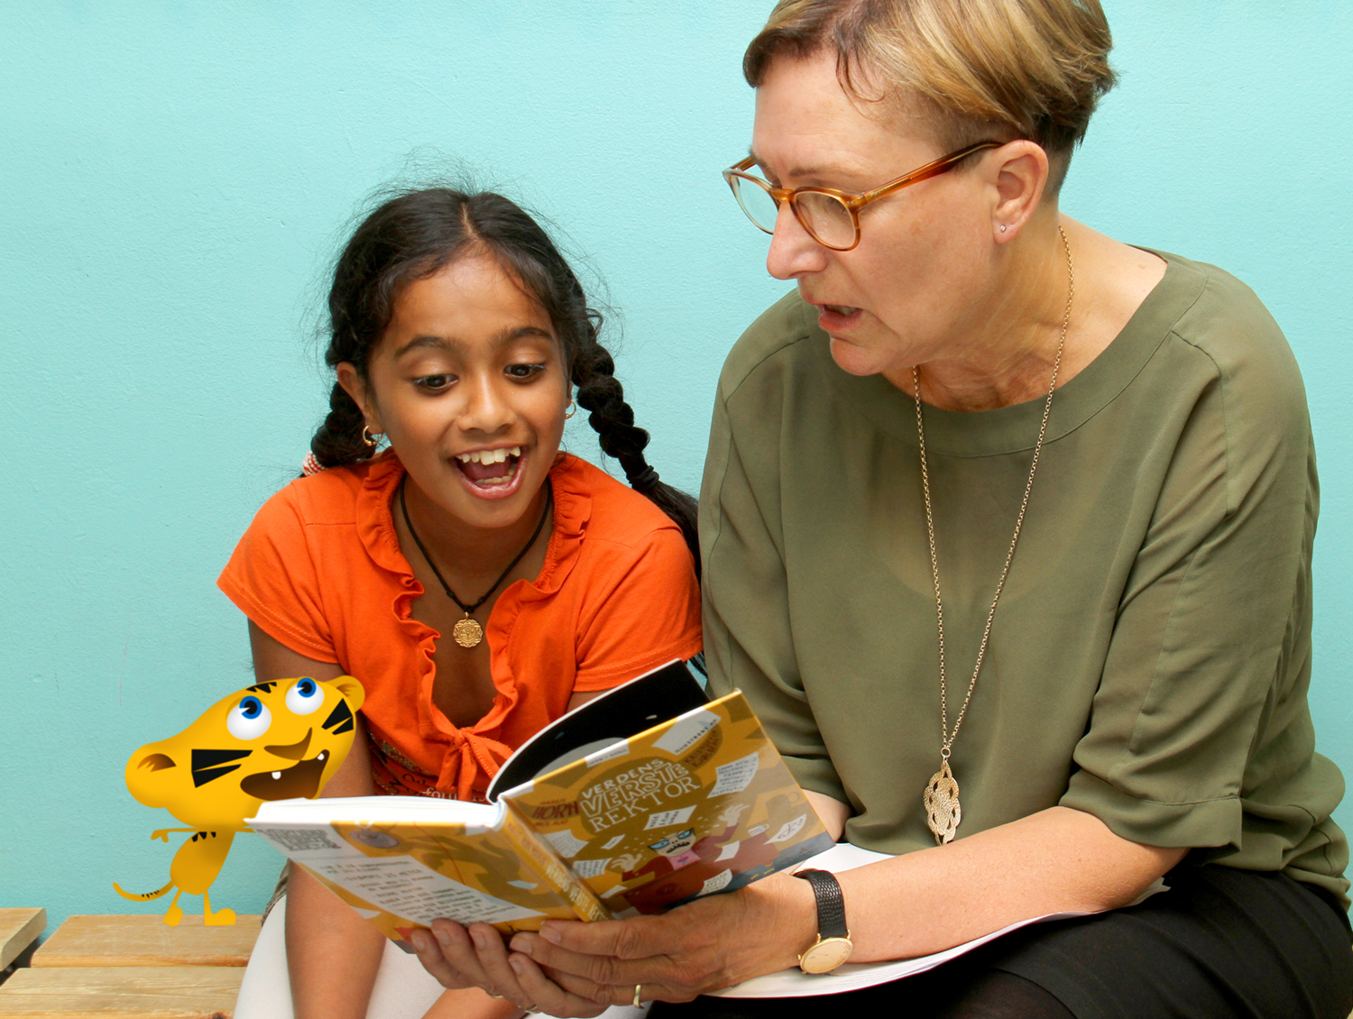
Skolen skal følge hver enkelt elevs faglige og sosiale utvikling
Elevsamtaler
  Elevene har samtale med kontaktlærer to ganger i året om faglig- og sosial utvikling
Utviklingssamtale
  Foresatte og elev har samtale med kontaktlærer to ganger i året om faglig- og sosial utvikling
  Foreldremøter
  To møter i året: Foreldrekontakter og Fau representanter informerer om saker

Slide 8
Obligatoriske kartlegginger
Kartleggingsprøver: 1. og 3. trinn: lesing og regning
Overgangsprøver: 4. og 7. trinn lesing og regning
Nasjonale prøver: 5. 8. og 9. trinn: lesing, regning og engelsk
Kartlegging i digitale ferdigheter og naturfag på 4. trinn

Slide 9
GRunnleggende ferdigheter
Regning
Lesing
Skriving
Muntlig aktivitet
Digitale ferdigheter
Hva er utfordrende for elevene våre?
"Det er slitsomt å lære seg noe nytt".
Utholdenhet: Stå i situasjonen selv om det blir krevende, eller tar tid.
Konsentrasjon: ta i mot beskjeder, og klare å forholde seg til oppgaven man skal gjøre,
Selvstendighet: Gjøre ting selv. Komme i gang med oppgaver/ gjøremål, se sammenhenger ved å tenke selv, og utføre arbeidet selv.

Slide 10
Lesing er et av våre viktigste satsningsområder.
Læreplanverket definerer lesing som en av de fem grunnleggende ferdighetene i tillegg til skriving, regning, muntlige ferdigheter og digitale ferdigheter.
Disse ferdighetene er del av den faglige kompetansen og nødvendige redskaper for læring og faglig forståelse. (overordnet del, kap. 2.3)
Lesing er en av de viktigste ferdighetene for å tilegne seg ny kunnskap. Klassene jobber med lesing hver dag, og på Bøler skole er alle lærerne leselærere. Skolen har satt i gang tiltak for å øke elevenes mestringsfølelse og leseglede.

Slide 11
1. Større ordforråd
Barn som blir lest for, møter flere og rikere ord enn i dagligtale. Det styrker språkforståelse og uttrykksevne tidlig.
2. Bedre kognitiv utvikling
Lesing stimulerer hjernen, hukommelsen og evnen til å lære nye ting – grunnleggende byggesteiner for all videre læring.
3. Forstå sammenhenger og årsak–virkning
Gjennom historier lærer barn å se hvordan handlinger henger sammen, og hvordan valg får konsekvenser.
4. Økt konsentrasjon og fokus
Å lytte til en bok trener evnen til å sitte stille, følge en fortelling og holde oppmerksomheten over tid.
5. Kreativitet og fantasi
Bøker åpner dører til nye verdener og lar barna utvikle egen fantasi
10 grunner for å lese med barna

Slide 12
Barn som blir lest for tidlig, får et positivt forhold til bøker – noe som øker sannsynligheten for at de leser selv senere.
7. Følelsesforståelse og emosjonell regulering
Barn møter følelser i trygge rammer og lærer å gjenkjenne, sette ord på og håndtere egne følelser.
8. Kroppsro og stressreduksjon
Lesestunder gir ro i kroppen, senker tempoet og skaper trygge øyeblikk – særlig viktig i en travel hverdag.
9. Styrket relasjon mellom barn og voksen
Å lese sammen bygger nærhet, trygghet og felles opplevelser som varer langt utover selve lesestunden.
10. Grunnlag for livslang leseglede
Historier inviterer til spørsmål, undring og samtale. Barn lærer å tenke selv og se ting fra flere perspektiver.
6.Evne til refleksjon og tenkning

Slide 13
Å lese LITT gir stor positiv effekt
En 7-åring har 5000 ord
En 17-åring som ikke leser har 15 000 ord
En 17-åring som leser har
50–70 000 ord
Notes:
PISA viser at den største forskjellen mellom gode og mindre gode lesere ikke ligger mellom dem som leser litt og dem som leser mye, men mellom dem som leser litt og dem som aldri leser

Slide 14
Regning
Myk bok og hard bok
Mestring
Ikke «lov» å si «dette kan jeg ikke»
Føring
Brøk
Nye metoder
  Multiplikasjon
  Divisjon
Ballongmetoden
Dele opp-metoden
Standard-metoden
Arealmetoden
Dele opp-metoden
Standard-metoden

Slide 15
Hvordan kan vi hjelpe barna våre I hverdagen ?
Utholdenhet og pågangsmot er avgjørende for å lykkes i livet. For å lære og få til ting, må vi tåle motgang. Barn som er utholdende, lærer mer og har større sjanse til å bli lykkelige voksne enn barn som lett gir opp.
Hemmeligeheten er å gi barn utfordringer slik at de ikke kjeder seg, men uten at det blir for vanskelig. Vi må vite at vi blir bedre ved å øve. At vi kan trene hjernen akkurat som vi kan trene kroppen, og at det helt ok å gjøre feil så lenge vi kan lære av feilene.
La dem prøve selv
Lag forventninger ut fra forutsetninger
Ansvarliggjøre: ha forventninger
Lytt og spør, resoner og gruble sammen med dem
Snakk om kunnskap som et gode, ikke en byrde
Unngå forhandlinger
Skolen må være en prioritet
La dem møte motstand

Slide 16
Kjekt å vite
Savner man klær/ utstyr: kasser i garderobene, eller sjekk skap ved AKS-rom
Sparkesykler/ skateboard
Levering om morgenen:
AKS: Levering før 8:00- AKS-rom
Etter 8:00: elevene venter ute på lærer
Ansatte ute: barna får tilsyn til det ringer inn

Slide 17
